Slide 1

Visuels, vidéos et témoignages
Ce que publient les grandes marques B2C et B2B au Nigeria, en France, en Côte d'Ivoire et au Sénégal
22 marques · 330 posts Instagram · 118 LinkedIn · 345 Facebook · 285 TikTok
Relevé du 24 octobre 2026

Slide 2

Sommaire
1
L'essentiel en une page
p. 3
2
Méthode et panel
p. 4
3
Ce qui est publié, ce qui marche
p. 6
4
Pays par pays
p. 8
5
B2B : Instagram et LinkedIn
p. 12
6
Facebook et TikTok, quatre pays
p. 13
7
Les quatre familles de contenu
p. 20
8
Ce qu'on en tire pour nos startups
p. 22
9
Limites et suite
p. 23
Benchmark visuels et vidéos · Nigeria, France, Côte d'Ivoire, Sénégal · relevé du 24/10/2026
2

Slide 3
SYNTHÈSE
L'essentiel en une page
1. La vidéo verticale domine partout.
Elle fait 52 % des publications relevées, de 40 % au Sénégal à 64 % en Côte d'Ivoire. C'est aussi le format qui fait le plus réagir : 1,15 fois la médiane de la marque, contre 0,79 pour une image fixe.
2. Le levier le plus fort, c'est le créateur.
Une publication faite avec un créateur ou un influenceur fait en médiane 4,3 fois plus de réactions que la médiane de la marque. Moniepoint, Payfit, Decathlon, Back Market et Wave Sénégal font leurs meilleurs scores ainsi.
3. Sur Instagram, l'affiche promo chargée marche le moins.
Expresso et Moov Africa y plafonnent à quelques dizaines de j'aime. Sur Facebook, la même offre peut faire des milliers de réactions (Moov Africa : 4 065).
4. TikTok fait les plus grosses audiences, mais pas pour les mêmes raisons.
En Côte d'Ivoire et au Sénégal, c'est de l'organique : Wave Sénégal fait 51 500 vues médianes par vidéo. Au Nigeria et en France, les gros chiffres sont surtout payés : sans publicité, Moniepoint fait 9 590 vues médianes, contre 2,4 millions avec.
5. La langue et l'humour local paient.
Les meilleures vidéos de Yas et de Wave Sénégal sont en wolof, celles de Chowdeck en pidgin, et Wave Côte d'Ivoire écrit en français ivoirien (« ton djè »).
6. Le témoignage qui marche, c'est la vidéo chez le client.
Aucune « carte témoignage » classique. Wave Sénégal filme ses gagnants chez eux (jusqu'à 414 300 vues sur TikTok), Doctolib raconte des patients, Djamo fait parler une vraie personne (604 247 vues sur Facebook).
Benchmark visuels et vidéos · Nigeria, France, Côte d'Ivoire, Sénégal · relevé du 24/10/2026
3

Slide 4
MÉTHODE ET PANEL
Méthode
Ce qui a été relevé
Les 15 dernières publications Instagram de 22 marques (330 au total), le 24/10/2026, avec le robot de collecte Apify. Pour 10 marques B2B, les 12 dernières publications LinkedIn (118). Pour les 4 pays, les 15 dernières publications Facebook de 23 pages (345) et TikTok de 19 comptes (285 ; vidéos épinglées exclues des médianes).
Ce qui a été mesuré
Format (vidéo, carrousel, image), publication propre ou faite avec un créateur, j'aime et commentaires. On compare chaque post à la médiane de sa propre marque, pour ne pas comparer 800 000 abonnés à 2 000.
Ce qui a été regardé à l'œil
Les 330 premières images, sur des planches par marque : style, texte, personnes, couleurs.
Comment les marques ont été choisies
• Les plus visibles de chaque pays dans trois secteurs comparables : télécoms, paiement et banque, consommation.
• Toujours un mélange B2C et B2B.
• Comptes officiels vérifiés depuis le site de la marque quand c'était possible.
• Écartées : MTN Côte d'Ivoire, Julaya et Orange Business, sans compte Instagram actif trouvé. MTN CI et Julaya sont suivis sur LinkedIn.
Benchmark visuels et vidéos · Nigeria, France, Côte d'Ivoire, Sénégal · relevé du 24/10/2026
4

Slide 5
MÉTHODE ET PANEL
Le panel : 22 marques
Pays | B2C | B2B
Nigeria | MTN Nigeria (822 k) · Chowdeck (38 k) · GTBank (844 k) · Moniepoint (130 k) | Paystack (43 k) · Flutterwave (69 k)
France | Burger King (416 k) · Decathlon (691 k) · Back Market (287 k) | Qonto (58 k) · Payfit (8 k) · Doctolib (96 k, mixte)
Côte d'Ivoire | Orange CI (231 k) · Wave CI (106 k) · Moov Africa CI (241 k) · Djamo (25 k) | Groupe InTouch (9 k)*
Sénégal | Orange Sénégal (333 k) · Wave Sénégal (197 k) · Yas (116 k) · Expresso (39 k) | PayDunya (2,5 k)
Entre parenthèses : abonnés Instagram le 24/10/2026. Doctolib parle à la fois aux patients et aux soignants : il est classé B2B pour son offre payante, mais son Instagram s'adresse surtout au grand public. * Groupe InTouch est né à Dakar : il est rangé ici faute de compte Instagram B2B ivoirien actif (Julaya n'en a pas).
Benchmark visuels et vidéos · Nigeria, France, Côte d'Ivoire, Sénégal · relevé du 24/10/2026
5

Slide 6
CE QUI EST PUBLIÉ, CE QUI MARCHE
Ce qui est publié : la vidéo d'abord
 | Vidéo | Carrousel | Image fixe | Avec un créateur
Nigeria (90 posts) | 57 % | 23 % | 20 % | 19 %
France (90) | 48 % | 39 % | 13 % | 18 %
Côte d'Ivoire (75) | 64 % | 8 % | 28 % | 7 %
Sénégal (75) | 40 % | 11 % | 49 % | 29 %
B2C (240) | 53 % | 18 % | 29 % | 21 %
B2B (90) | 50 % | 30 % | 20 % | 11 %
La France fait des carrousels.
39 % de ses posts, porté par Doctolib (10 sur 15) et Qonto (7 sur 15) : contenus à lire, pédagogiques.
La Côte d'Ivoire fait le plus de vidéo.
Orange CI : 14 vidéos sur 15. Mais très peu de créateurs (7 %).
Le Sénégal reste à l'affiche.
Une publication sur deux est une image fixe, souvent une promo. C'est aussi le pays qui travaille le plus avec des créateurs (29 %).
Benchmark visuels et vidéos · Nigeria, France, Côte d'Ivoire, Sénégal · relevé du 24/10/2026
6

Slide 7
CE QUI EST PUBLIÉ, CE QUI MARCHE
Ce qui fait réagir : le créateur, puis la vidéo
Avec un créateur
× 4,33
Exemples
• Moniepoint : 96 j'aime en médiane pour ses posts, 6 924 avec des créateurs.
• Payfit : 27 contre 8 364.
• Wave Sénégal : 207 contre 5 667.
• Decathlon : 2 224 contre 15 980.
Vidéo de la marque
× 1,15
Carrousel
× 0,90
Image fixe
× 0,79
Réactions d'une publication divisées par la médiane de sa marque, puis médiane par format. 324 publications avec un nombre de j'aime visible.
Benchmark visuels et vidéos · Nigeria, France, Côte d'Ivoire, Sénégal · relevé du 24/10/2026
7

Slide 8
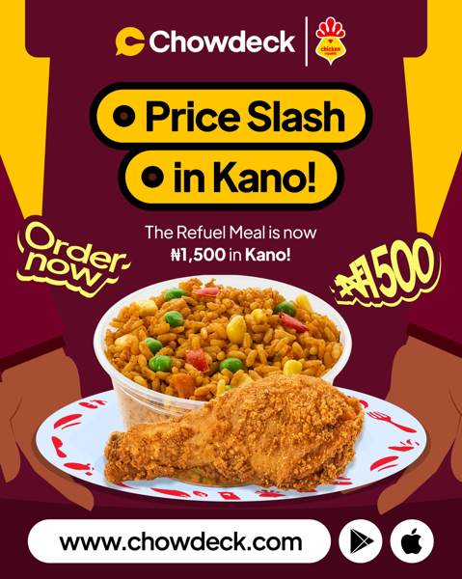
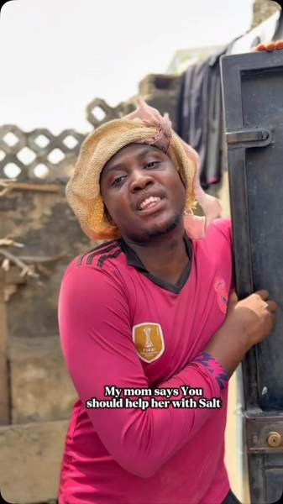
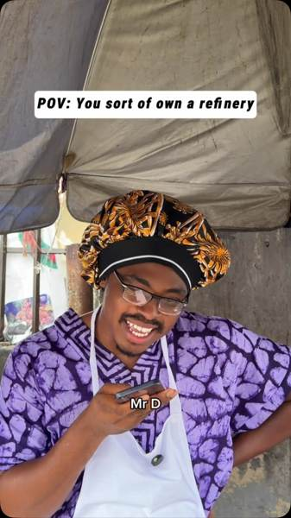
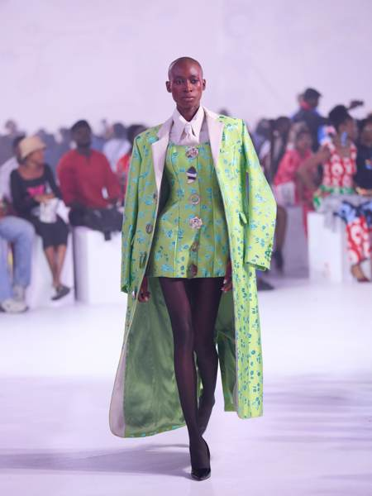
PAYS PAR PAYS
Nigeria : couleur, humour et créateurs
Chiffres clés
Chowdeck : 38 000 abonnés et 372 j'aime en médiane, autant que des comptes 20 fois plus gros. MTN Nigeria : 822 000 abonnés, 57 j'aime en médiane.
GTBank
12 vidéos sur 15 autour de son Fashion Weekend et d'artistes (#CreativesWeLove). La marque parle culture plus que banque.
B2B
Paystack et Flutterwave montrent leurs équipes, leurs événements et leurs clients commerçants. Chez Paystack, la vidéo fait 248 j'aime en médiane, l'image 62.
Chowdeck · 641 j'aime
Chowdeck × créateur · 5 319
Moniepoint × créateur · 11 250
GTBank · 738
Visuels de marque
Chowdeck assume des visuels saturés (vert, jaune, rouge), illustrés, avec un code promo bien visible. MTN joue ses 25 ans et le football féminin (Flamingos), en jaune.
Vidéos
Les créateurs font le score : sketchs en pidgin pour Chowdeck, vidéos sur l'achat d'actions de la raffinerie Dangote pour Moniepoint.
Benchmark visuels et vidéos · Nigeria, France, Côte d'Ivoire, Sénégal · relevé du 24/10/2026
8

Slide 9
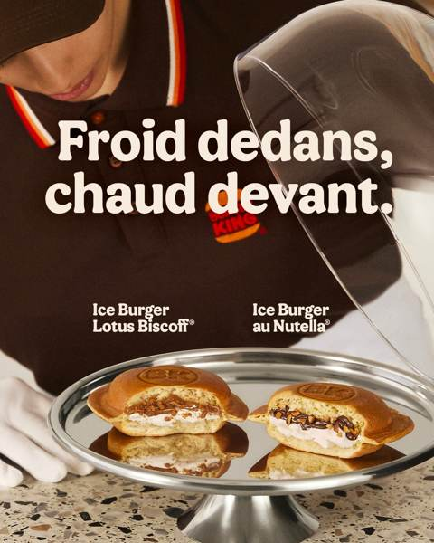
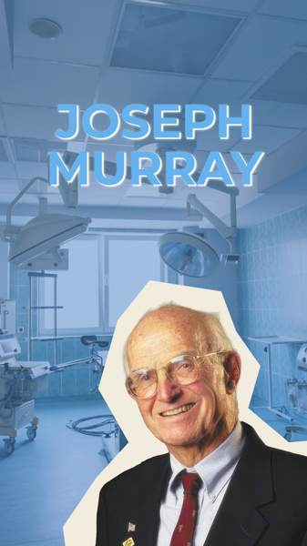
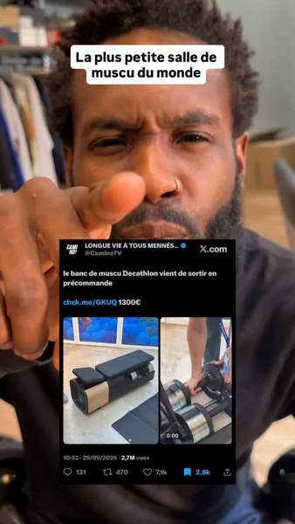
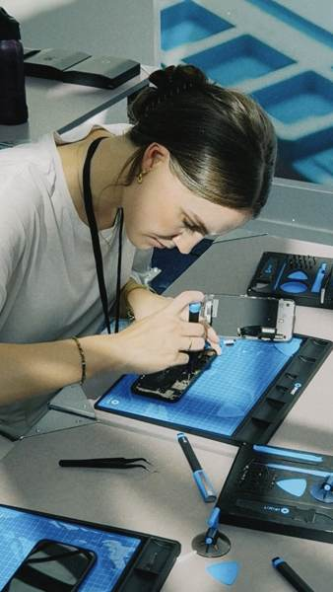
PAYS PAR PAYS
France : la photo produit léchée et le récit
Créateurs
Decathlon (6 posts sur 15) et Back Market (4 sur 15) publient avec des créateurs, qui font leurs meilleurs scores.
B2B
Qonto : fond noir, grosse typographie, phrases d'entrepreneur. Payfit : des salariés face caméra et des créateurs, dont une vidéo humoristique à 18 979 j'aime sur un compte de 8 000 abonnés.
À retenir
En France, même le B2B fait de l'humour et du face caméra.
Burger King · 10 145
Doctolib · 17 897
Decathlon × créateur · 29 234
Back Market × créatrice · 23 443
Visuels de marque
Burger King : une photo produit très travaillée et un titre court à jeu de mots (« Froid dedans, chaud devant »). Médiane de 6 134 j'aime, la plus haute du panel.
Vidéos
Doctolib raconte l'histoire de la médecine et des patients : ses vidéos font 14 033 j'aime en médiane, ses carrousels 114.
Benchmark visuels et vidéos · Nigeria, France, Côte d'Ivoire, Sénégal · relevé du 24/10/2026
9

Slide 10
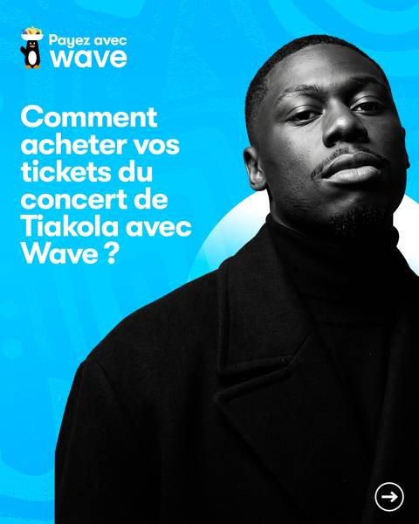
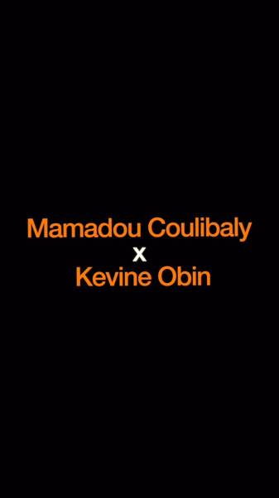
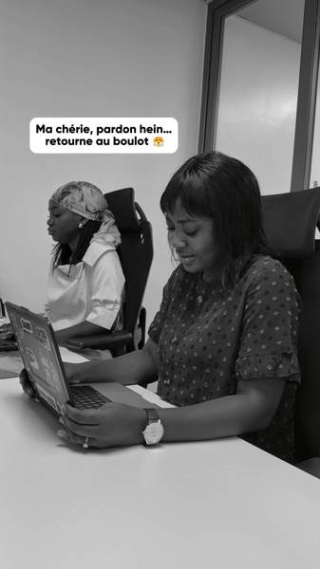
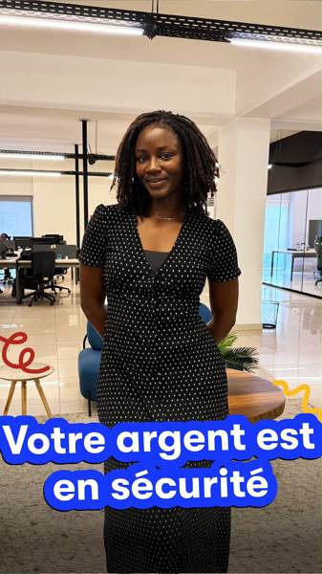
PAYS PAR PAYS
Côte d'Ivoire : beaucoup de vidéo, peu de créateurs
Chiffres clés
Engagement faible partout : Orange CI 70 j'aime en médiane pour 231 000 abonnés, Moov Africa 11 pour 241 000, Djamo 15 pour 25 000.
B2B
Groupe InTouch (groupe sénégalais) fait des sketchs de bureau en vidéo : ses vidéos font 70 j'aime en médiane contre 24 pour ses images.
L'occasion
Les créateurs sont peu utilisés (7 % des posts) alors qu'ils sont le premier levier ailleurs.
Wave CI · 563
Orange CI · 466
InTouch · 337
Djamo · 66
Visuels de marque
Wave CI garde une grille très reconnaissable : bleu ciel, pingouin, messages de clients mis en forme, français ivoirien. Moov Africa publie des affiches promo et des jeux-concours très chargés.
Vidéos
Orange CI : 14 vidéos sur 15, dont « My Customer My Boss », ses dirigeants sur le terrain avec les clients (466 j'aime, son meilleur score).
Benchmark visuels et vidéos · Nigeria, France, Côte d'Ivoire, Sénégal · relevé du 24/10/2026
10

Slide 11
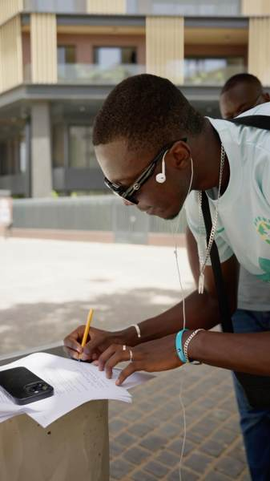
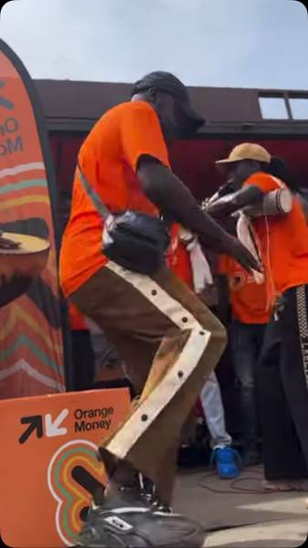

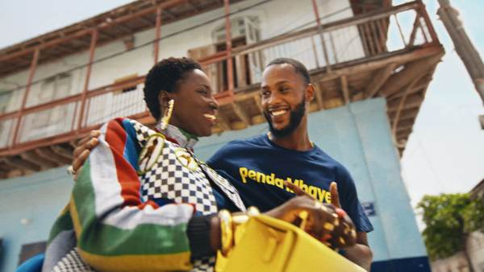
PAYS PAR PAYS
Sénégal : le wolof et la vidéo du quotidien
Créateurs
Yas publie 9 posts sur 15 avec des créateurs. Wave Sénégal en fait ses meilleurs scores (jusqu'à 9 313).
B2B
PayDunya : affiches d'événement et photos de salle. 4 j'aime en médiane pour 2 500 abonnés.
À retenir
Même marché, mêmes produits : Yas et Wave font 10 à 100 fois plus de réactions qu'Expresso en changeant de format.
Yas · 7 964
Wave Sénégal · 7 663
Orange SN × créateur · 2 440
Expresso · 15
Visuels de marque
Expresso (12 images sur 15) et Orange Sénégal publient des affiches promo pleines de chiffres (« 600 % »). Résultat : 6 et 19 j'aime en médiane.
Vidéos
Yas et Wave Sénégal tournent des scènes de vie en wolof. Yas : 1 748 j'aime en médiane pour ses vidéos, 154 pour ses images.
Benchmark visuels et vidéos · Nigeria, France, Côte d'Ivoire, Sénégal · relevé du 24/10/2026
11

Slide 12
B2B : INSTAGRAM ET LINKEDIN
LinkedIn B2B : les gens et les étapes d'abord
Page LinkedIn | Médiane réactions | Meilleur post
Paystack (NG) | 155 | Lancement OpenAI × Paystack à Lagos (513)
Doctolib (FR) | 153 | Coordination des soins (1 567)
Moniepoint (NG) | 151 | Anniversaire du cofondateur (1 769)
Flutterwave (NG) | 99 | Vidéo d'équipe humoristique (766)
Qonto (FR) | 81 | Nouveau siège à Paris (344)
Djamo (CI) | 68 | Sélection Norrsken100 (883)
MTN Côte d'Ivoire | 46 | Nomination du directeur technique (1 414)
InTouch (SN) | 37 | Homologation BCEAO (427)
PayDunya (SN) | 26 | Afterwork Cotonou (77)
Julaya (CI) | 19 | Offre d'emploi (150)
Les formats se valent.
Image et vidéo font jeu égal (1,02 et 1,04 fois la médiane). Le carrousel en PDF fait moins (0,67), le texte seul beaucoup moins (0,28).
Ce qui fait réagir
Une personne nommée (nomination, anniversaire, recrue), une étape franchie (agrément, distinction, nouveau siège), un partenaire connu.
Les pages qui piétinent
publient surtout des offres d'emploi et des affiches d'événement.
Benchmark visuels et vidéos · Nigeria, France, Côte d'Ivoire, Sénégal · relevé du 24/10/2026
12

Slide 13
FACEBOOK ET TIKTOK
Facebook : là où les clients réagissent
Page Facebook | Médiane réactions | Médiane comment. | Format le plus publié | Meilleur post
Orange CI (CI) | 57 | 23 | vidéo (7/15) | texte · 3 856
Wave CI (CI) | 324 | 72 | image (9/15) | image · 2 327
Moov Africa CI (CI) | 409 | 52 | texte (8/15) | image · 4 065
MTN CI (CI) | 55 | 25 | image (8/15) | image · 742
Djamo (CI) | 99 | 18 | vidéo (6/15) | vidéo · 10 455
Groupe InTouch (CI) | 5 | 2 | vidéo (9/15) | vidéo · 35
Orange Sénégal (SN) | 51 | 13 | image (12/15) | image · 453
Wave Sénégal (SN) | 525 | 110 | image (10/15) | image · 5 299
Yas (SN) | 39 | 16 | image (12/15) | vidéo · 9 272
Expresso (SN) | 22 | 9 | image (12/15) | vidéo · 63
PayDunya (SN) | 7 | 1 | image (10/15) | image · 138
Plus de réactions qu'Instagram.
Wave Sénégal : 525 réactions en médiane sur Facebook, 207 sur Instagram. Moov Africa CI : 409 contre 11.
L'image promo y marche mieux.
La meilleure publication de Moov Africa est une offre liée au football (4 065 réactions). Sur Instagram, le même type d'affiche plafonne.
La question simple fait parler.
Les posts en texte seul (pronostic de match, blague du jour) font 1,85 fois la médiane de la page, et beaucoup de commentaires.
La vidéo de vraie personne explose.
« Vendredi Confession » de Djamo : 10 455 réactions et 604 247 vues. La vidéo en wolof de Yas : 919 266 vues.
Benchmark visuels et vidéos · Nigeria, France, Côte d'Ivoire, Sénégal · relevé du 24/10/2026
13

Slide 14
FACEBOOK ET TIKTOK
TikTok : les plus grosses audiences du relevé
Compte TikTok | Abonnés | Vues médianes | J'aime médians | Durée médiane | Meilleure vidéo (vues)
Wave CI (CI) | 337 500 | 13 000 | 1 481 | 45 s | 169 700
Orange CI (CI) | 438 200 | 2 153 | 172 | 106 s | 603 700
Moov Africa CI (CI) | 71 800 | 2 788 | 364 | 54 s | 266 800
MTN CI (CI) | 206 900 | 1 436 | 64 | 49 s | 79 700
Djamo (CI) | 47 400 | 4 206 | 174 | 19 s | 74 100
Groupe InTouch (CI) | 7 453 | 679 | 28 | 5 s | 20 200
Wave Sénégal (SN) | 540 200 | 51 500 | 5 584 | 115 s | 414 300
Yas (SN) | 34 400 | 7 708 | 446 | 56 s | 301 900
Orange Sénégal (SN) | 154 300 | 767 | 36 | 32 s | 5 877
Expresso (SN) | 199 900 | 604 | 30 | 0 s | 1 072
Wave Sénégal domine.
51 500 vues en médiane par vidéo, 540 200 abonnés. Ses meilleures vidéos vont chez des clients gagnants, filmés chez eux.
Les petits comptes tirent leur épingle.
Yas a 34 400 abonnés et 7 708 vues médianes : le sketch sur le salaire fait 301 900 vues.
Les grands opérateurs restent bas.
Orange Sénégal : 767 vues médianes pour 154 300 abonnés. Expresso publie surtout des diaporamas d'affiches (11 sur 12).
Comptes à l'arrêt.
Djamo n'a rien publié sur TikTok depuis le 31/08/2026.
Benchmark visuels et vidéos · Nigeria, France, Côte d'Ivoire, Sénégal · relevé du 24/10/2026
14

Slide 15
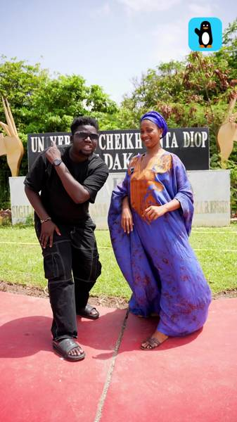
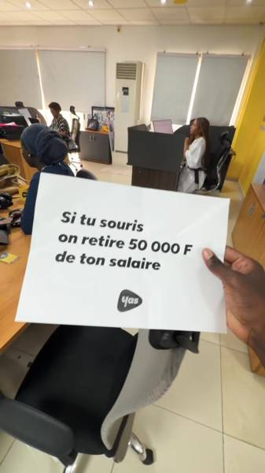
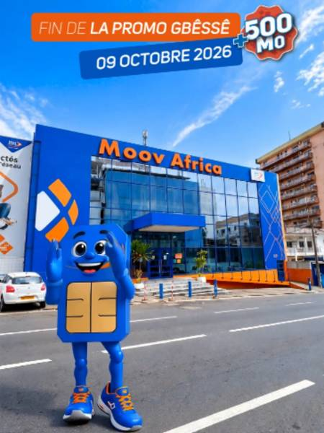
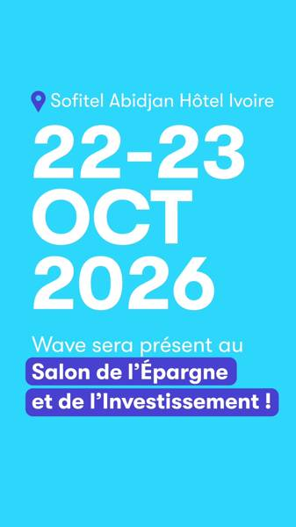
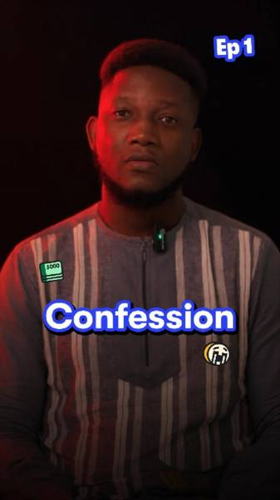
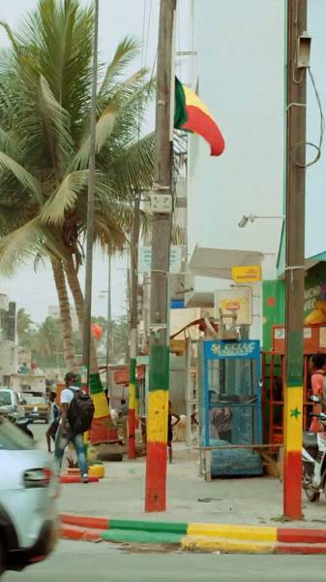


FACEBOOK ET TIKTOK
Ce qui marche sur Facebook et TikTok, en images
TikTok · Wave SN · 414 300 vues
TikTok · Yas · 301 900 vues
TikTok · Moov CI · 266 800 vues
TikTok · Wave CI · 169 700 vues
Facebook · Djamo · 604 247 vues
Facebook · Yas · 919 266 vues
Facebook · Wave SN · 5 299 réactions
Facebook · Moov CI · 4 065 réactions
Benchmark visuels et vidéos · Nigeria, France, Côte d'Ivoire, Sénégal · relevé du 24/10/2026
15

Slide 16
FACEBOOK ET TIKTOK
Même marque, trois réseaux, trois résultats
Marque | Instagram (j'aime) | Facebook (réactions) | TikTok (j'aime) | TikTok (vues)
Wave Sénégal | 207 | 525 | 5 584 | 51 500
Wave CI | 46 | 324 | 1 481 | 13 000
Yas | 218 | 39 | 446 | 7 708
Moov Africa CI | 11 | 409 | 364 | 2 788
Djamo | 15 | 99 | 174 | 4 206
Orange CI | 70 | 57 | 172 | 2 153
Orange Sénégal | 19 | 51 | 36 | 767
Expresso | 6 | 22 | 30 | 604
Instagram n'est pas le réseau principal ici.
Instagram fait moins que TikTok pour les 8 marques, et moins que Facebook pour 6 sur 8 (exceptions : Yas et Orange CI). Juger ces marques sur Instagram seul les sous-estime.
TikTok d'abord pour toucher large.
Les vues TikTok dépassent de loin tout le reste, même pour des comptes moyens.
Facebook pour la conversation et l'offre.
C'est là que les clients commentent, posent leurs questions et réagissent aux promos.
Médianes par publication, 15 dernières publications de chaque compte, relevé du 24/10/2026. Instagram : publications de la marque seule.
Benchmark visuels et vidéos · Nigeria, France, Côte d'Ivoire, Sénégal · relevé du 24/10/2026
16

Slide 17
FACEBOOK ET TIKTOK
Facebook au Nigeria et en France : un réseau secondaire
Page Facebook | Période des 15 posts | Médiane réactions | Médiane comment. | Meilleur post
MTN Nigeria (NG) | 19/10/26 au 24/10 | 92 | 32 | image · 665
Chowdeck (NG) | 29/08/26 au 21/10 | 20 | 2 | vidéo · 35
GTBank (NG) | 19/10/26 au 24/10 | 34 | 1 | vidéo · 1 155
Moniepoint (NG) | 24/07/26 au 23/10 | 157 | 47 | image · 502
Paystack (NG) | 16/07/26 au 13/10 | 11 | 27 | album · 20
Flutterwave (NG) | 24/09/26 au 23/10 | 5 | 0 | image · 14
Burger King (FR) | 22/09/26 au 23/10 | 1 089 | 38 | vidéo · 5 915
Decathlon (FR) | 15/05/26 au 19/10 | 317 | 64 | vidéo · 14 226
Back Market (FR) | 23/09/26 au 23/10 | 6 | 0 | vidéo · 14
Qonto (FR) | 28/12/23 au 29/09 | 52 | 14 | album · 337
PayFit (FR) | 12/05/26 au 13/10 | 0 | 0 | vidéo · 61
Doctolib (FR) | 28/09/26 au 23/10 | 7 | 0 | album · 16
Peu de réactions, sauf pour le grand public.
Burger King (1 089 en médiane) et Decathlon (317) sortent du lot. Paystack, Flutterwave, Back Market, Doctolib et PayFit restent sous 15.
Des pages qui tournent au ralenti.
Les 15 derniers posts de Qonto couvrent près de trois ans. Ceux de Decathlon remontent à mai.
La vidéo fait les gros scores.
Decathlon : 14 226 réactions et 892 864 vues pour une vidéo sur la victoire d'une équipe. GTBank : 1,7 million de vues pour le portrait d'une entreprise fondée par trois femmes.
Contraste avec l'Afrique de l'Ouest francophone.
Wave Sénégal (525) et Moov Africa CI (409) font plus de réactions médianes que toutes les marques B2B du Nigeria et de France.
Benchmark visuels et vidéos · Nigeria, France, Côte d'Ivoire, Sénégal · relevé du 24/10/2026
17

Slide 18
FACEBOOK ET TIKTOK
TikTok au Nigeria et en France : le payant domine
Compte TikTok | Abonnés | Vidéos sponsorisées | Vues médianes non sponsorisées | Vues médianes sponsorisées
MTN Nigeria (NG) | 98 900 | 0 / 15 | 419 | aucune
Chowdeck (NG) | 41 600 | 0 / 15 | 4 554 | aucune
Moniepoint (NG) | 551 800 | 8 / 15 | 9 590 | 2 400 000
Flutterwave (NG) | 4 067 | 0 / 12 | 668 | aucune
Burger King (FR) | 1 000 000 | 12 / 15 | 3 767 | 383 400
Decathlon (FR) | 436 100 | 12 / 15 | 10 600 | 167 800
Back Market (FR) | 164 000 | 15 / 15 | aucune | 11 100
Qonto (FR) | 14 200 | 13 / 13 | aucune | 109 100
Doctolib (FR) | 113 800 | 5 / 15 | 1 101 | 85 800
Les gros chiffres sont achetés.
Back Market et Qonto : toutes leurs vidéos récentes sont sponsorisées. La vidéo la plus vue de Moniepoint (32,7 millions de vues) est une publicité.
Sans payant, l'écart est énorme.
Moniepoint : 9 590 vues en médiane sans payant, contre 2,4 millions avec. Burger King : 3 767 contre 383 400.
Chowdeck gagne en organique.
Aucune vidéo sponsorisée, 4 554 vues médianes, et 106 200 pour sa livraison dans la maison de Big Brother Naija.
Les coulisses d'équipe marchent.
Flutterwave : 71 500 vues pour un jeu entre collègues, sur un compte de 4 067 abonnés.
« Sponsorisée » : vidéo signalée comme publicité par TikTok le jour du relevé. Vidéos épinglées exclues. Pas de compte TikTok officiel trouvé pour GTBank, Paystack et PayFit.
Benchmark visuels et vidéos · Nigeria, France, Côte d'Ivoire, Sénégal · relevé du 24/10/2026
18

Slide 19
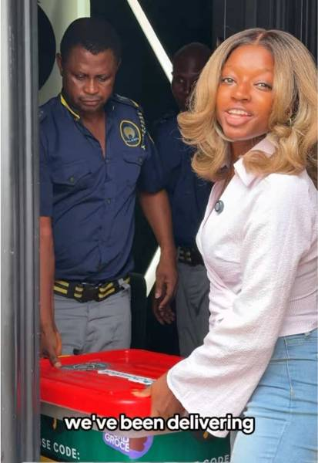
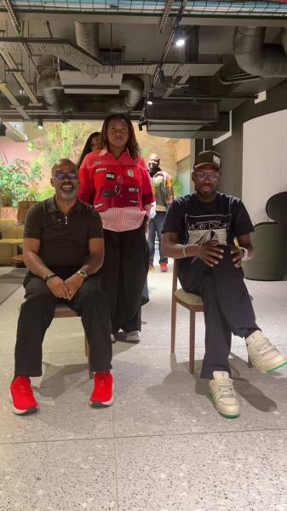

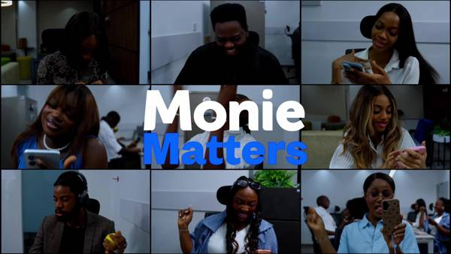
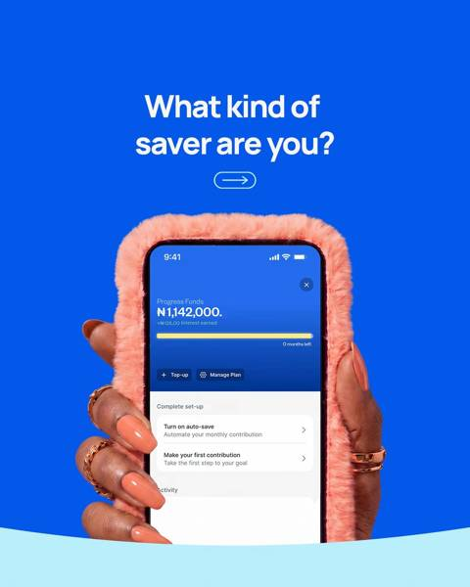
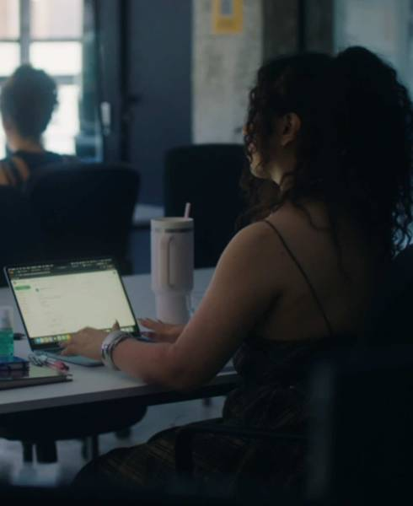
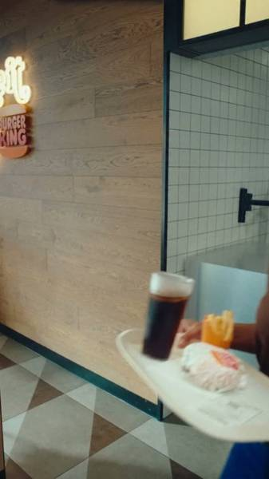
FACEBOOK ET TIKTOK
Nigeria et France : ce qui marche, en images
TikTok · Chowdeck · 106 200 vues
TikTok · Flutterwave · 71 500 vues
TikTok · Moniepoint, série bureau · 13 200 vues
TikTok · Doctolib, guide en diaporama
Ce qu'on voit : de vraies personnes, des coulisses et des séries. Les seuls visuels graphiques qui marchent sont soit un guide utile (Doctolib), soit poussés en publicité (Moniepoint).
TikTok sponsorisé · Moniepoint · 32,7 M de vues
TikTok sponsorisé · Qonto, court-métrage · 934 000 vues
Facebook · Burger King x FC 27 · 287 215 vues
Benchmark visuels et vidéos · Nigeria, France, Côte d'Ivoire, Sénégal · relevé du 24/10/2026
19

Slide 20
LES QUATRE FAMILLES DE CONTENU
Les quatre familles de contenu, vues sur le terrain
Visuels de marque
Photos d'illustration
Ce qui marche : une photo forte et peu de mots (Burger King), ou une grille très reconnaissable (Wave CI, Chowdeck). Ce qui ne marche pas : l'affiche promo qui empile prix, forfaits et codes.
À l'œil, presque aucune photo de banque d'images : les marques montrent de vraies personnes, chez elles, en boutique, dans la rue. Les marques africaines castent des visages locaux.
Vidéos courtes et voix off
Témoignages clients
52 % des posts. Gagnent : sketch, face caméra, scène du quotidien en langue locale, récit (Doctolib). Le son n'a pas été analysé : on ne peut pas dire qui utilise une voix off.
Aucune carte témoignage classique. À la place : le client héros d'un récit vidéo (Doctolib), le commerçant mis en avant (Paystack), le message de client mis en forme (Wave CI).
Benchmark visuels et vidéos · Nigeria, France, Côte d'Ivoire, Sénégal · relevé du 24/10/2026
20

Slide 21
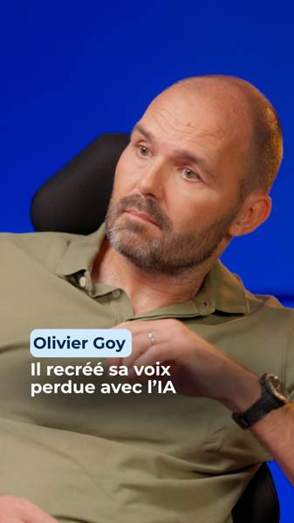
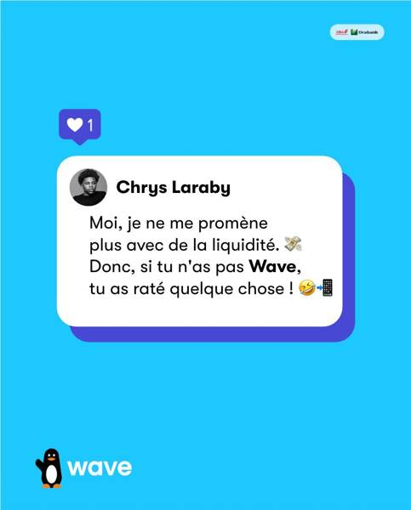
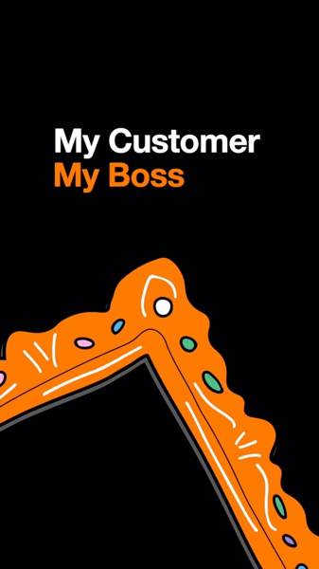
LES QUATRE FAMILLES DE CONTENU
Témoignages : trois façons de faire parler le client
1. Le récit vidéo
Un client, son problème, ce qui a changé. C'est le seul format de témoignage qui fait de gros chiffres dans le panel.
2. Le message de client
Rapide à produire, cohérent avec la grille, mais peu de réactions s'il n'y a pas de visage.
3. L'équipe chez le client
Montre l'écoute plutôt que le résultat. Bon pour l'image, moyen pour l'engagement.
Une règle
Un vrai client, son accord écrit, ses vrais mots. Jamais de citation inventée.
Doctolib · récit d'un patient · 12 994
Wave CI · message de client mis en forme · 36
Orange CI · dirigeants chez les clients · 151
Benchmark visuels et vidéos · Nigeria, France, Côte d'Ivoire, Sénégal · relevé du 24/10/2026
21

Slide 22
RECOMMANDATIONS
Ce qu'on en tire pour nos startups
1
Passer à la vidéo verticale d'abord
2
Budgéter un créateur par mois
3
Parler la langue des clients
Viser une publication sur deux en vidéo de 15 à 40 s : face caméra, sketch ou scène du quotidien.
C'est le levier le plus fort du panel (× 4,3). Commencer petit, avec un brief clair et un code de suivi.
Nouchi léger à Abidjan, wolof à Dakar, pidgin à Lagos, quand la cible s'y retrouve.
4
Sortir de l'affiche promo
5
Faire un vrai témoignage vidéo par trimestre
6
Sur LinkedIn, montrer des gens et des étapes
Une offre = une phrase et une photo, le détail dans la légende. Comparer sur deux semaines.
Un client, 45 secondes, son accord écrit. À recouper en carte pour LinkedIn.
Recrues, partenaires, agréments, chiffres franchis, plutôt que le produit seul.
Benchmark visuels et vidéos · Nigeria, France, Côte d'Ivoire, Sénégal · relevé du 24/10/2026
22

Slide 23
LIMITES ET SUITE
Limites et suite
Limites
• 15 posts par marque : c'est un instantané d'octobre 2026, pas une année.
• Les chiffres publics ne disent pas la portée réelle.
• Pas de compte TikTok officiel trouvé pour PayDunya, GTBank, Paystack et PayFit ; Djamo n'y publie plus depuis fin août.
• TikTok signale les vidéos sponsorisées ; Facebook et Instagram ne le disent pas dans les chiffres publics.
• Le son des vidéos n'a pas été écouté : la voix off n'est pas mesurée.
• La page LinkedIn de Payfit relevée publie surtout en espagnol : elle a été retirée du calcul LinkedIn.
Suite possible
• Écouter les meilleures vidéos pour mesurer la voix off et le sous-titrage.
• Faire le même relevé pour une startup Mstudio précise et la placer face à ce panel.
• Tirer de ce benchmark un gabarit de témoignage vidéo et un brief créateur réutilisables.
• Le détail des 943 publications, avec leurs liens, est dans le tableur joint.
Benchmark visuels et vidéos · Nigeria, France, Côte d'Ivoire, Sénégal · relevé du 24/10/2026
23

